Slide 1
Sayın: Ayfer Beyaz Coşkun Fırat Üniversitesi Ankara
mRNA Gen Ekspresyon Analizi

Slide 2
Proje Plan Özeti
mRNA gen ekspresyon çalışmasında kontrol ve hedef rat karaciğer dokusu numunelerinden BMAL1, REV-ERB Alpha, PER2 ve CLOCK genlerinin ekspresyon seviyelerini belirlemek için real time PCR analizleri yapılmıştır. Deney uygulamalarında uygun housekeeping gen (ACTB) normalizatör olarak kullanılmıştır.
Analiz gurupları içerisinde tüm grupların gen ekspresyon analizlerini çıkartmak için 2^{-ΔΔCt} (Livak, 2001) metodu kullanılmıştır. Hasta grubu baz alınarak kontrol grubunun kat değişimi (Fold change, FC) hesaplanmıştır.
Analiz grupları için istatistik analizler;
1. grup
2. grup
3. grup
4. grup
5. grup
Normal dağılımları onaylanan grupların kıyaslaması için ANOVA testi uygulanarak grup kıyaslamaları gösterilmiştir.

Slide 3
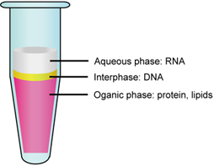
Projede Kullanılan Yöntem ve Kavramlar
1- Total RNA Ekstraksiyon
Yüksek kalitede Total RNA ekstraksiyonu sağlamak için TRIzol Reagent
kullanılmaktadır. Trizol Reagent kullanılarak yapılan ekstraksiyon işlemleri faz
ayrımı ve bir dizi nükleik asit çöktürme yöntemine dayanmaktadır.
2- Nükleik Asitlerin spefotometrik Ölçümleri(nano gram değerleri) ve
konsantrasyonlarının belirlenmesi
Total RNA ekstraksiyon işleminden elde edilen numunelere ait nükleik asit yükleri (ng değerleri) çalışmanın sonraki basamaklarda kullanılmak üzere belirli bir ng değerine sabitlenir. Bu işlem qPCR aşamasında tutarsız sonuçların önüne geçilebilmesi için önem arz etmektedir.

Slide 4
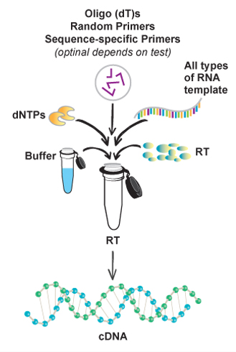
Projede Kullanılan Yöntem ve Kavramlar
4- Reverse Transkriptaz (cDNA) İşlemi
mRNA gen ekspresyonu çalışmalarında pre-mRNA
ve mature-mRNA yapılarının tespiti için Oligo(dT) ve Random
Hexamer primerleri ile Revers Transkriptaz işlemi yapılmaktadır.
Bu primerler mRNA zincirini uzatarak bir yapıyı kararlı hale
getirmektedir. Daha sonra Reverse Transkriptaz enzimi mRNA
dizisinin karşı kopyasını sentezler. Elde edilen cDNA, standart
PCR için bir şablon olarak kullanılabilir.

Slide 5
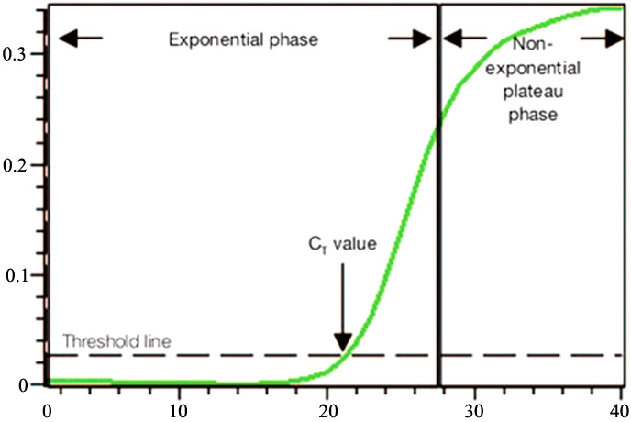
Projede Kullanılan Yöntem ve Kavramlar
5- qPCR mRNA Gen Ekspresyon Analizleri
Son aşamada mRNA dizileriyle oluşturulan cDNA zincirleri, relative ekspresyon analizlerinde kullanılır. Hasta ve kontrol gruplarında bulunan numunelerin herbiri için, ilgili mRNA ve ona uygun referans genine ait dizilerin real time PCR cihazı ile çoğaltılması sağlanır. İşlem sonucunda cihazdan alınan veriler 2^{-(ΔΔCt)} metodu ile değerlendirilir. 40 döngü üzerinden yapılan çalışmalarda florasan değerinin eşik değerini geçtiği (Threshold çizgisini kestiği) noktadan alınan eşik değeri (Ct, Cp, Cq) hesaplamalarda kullanılır.

Slide 6
Nükleik Asit Ekstraksiyon İşlemi
Rattus norvegicus türüne ait karaciğer numunelerinden 50-100 mg doku mikrosantrifuj tüplere aktarılarak içerisine 1 ml TRIzol reagent solüsyonu ve manyetik boncuk ilave edilmiştir.
Doku Süspansiyonları FP120 FASTPREP (Thermo,USA) homojenizatör cihazında 4.0 hızda 20 sn parçalanmıştır.
Liziz ve faz ayrımı işlemlerini gerçekleştirmek üzere süspansiyon oda sıcaklığında 5 dk bekletilmiştir.
Hazırlanan lizat 12000 G hızda 10 dk +4 ° C'de 5 dakika santrifüj uygulanarak temiz süpernatant yeni bir tüpe aktarılmışır.
Süspansiyona 200 μl kloroform eklenerek, dikkatlice karıştırılmıştır.
Oda sıcaklığında 2 dk bekletildikten sonra 12000 G hızda 10 dk +4 °C sıcaklıkta santrifuj işlemi uygulanmıştır.
Farklı bir mikrosantrifuj tüpe aktarılan süpernatant içerisine 0,5 ml isopropanol eklenerek dikkatlice karıştırılmıştır.
Karışım 10 dk oda sıcaklığında bekletildikten sonra 12,000 G hızda 10 dk +4°C sıcaklıkta santrifuj işlemi uygulanmıştır.
Süpernatant kısmı atılarak oluşan nükleik asit pelleti 1 ml %75 etanol ile 7500 G hızda 5 dk +4°C sıcaklıkta tekrar santrifuj yapılarak yıkanmıştır.
Üst faz mikrosantrifuj tüpünden uzaklaştırılarak, RNA pelleti kuruyana kadar (15-30 dk) oda sıcaklığında bekletilmiştir.
300 μl nükleaz-free elution bufer eklenerek pellet süspanse edilerek, numunelere ait total RNA’lar -20 °C’de muhafaza edilmektedir.

Slide 7
Nükleik Asit Miktar Tayini ve DNase işlemi
Colibri Titertek Berthold cihazı kullanılarak Numunelerin total RNA ölçümleri gerçekleştirilmiştir. Bu işlemin aşamaları;
Cihaz çalıştırıldıktan sonra nükleik asit sekmesi seçilerek, örnek tipi RNA-40, ışık yolu uzunluğu otomatik olacak şekilde parametreler ayarlanmalıdır.
Cihaz kapağı açıldıktan sonra elüsyon bufferdan 2 μl eklenerek körleme işlemi yapılır.
Numunelerden sırasıyla 2 μl alınıp ölçüm seçeneği kullanılarak RNA ölçme işlemi tamamlanmaktadır.

Slide 8
Gen Ekspresyon Primer Tasarım Ve Bağlanma Sıcaklıkları (Tm)
Çalışma kapsamında RT-qPCR yöntemi kullanılarak BMAL1, REV-ERB Alpha, PER2 ve CLOCK genlerinin ekspresyon seviyeleri saptanmıştır.
RT-qPCR işlemleri ABI 7500 Fast (Thermo, USA) cihazında gerçekleştirilmiştir. RT-qPCR cihazları her döngü sonunda floresan şiddetini saptayan flurometre ve thermal cycler dan meydana gelmektedir. Ters transkriptaz işlemiyle RNA’lardan çift iplikli yapıya dönüştürülen cDNA zincirleri arasına girerek floresan ışıma veren SYBR Green I boyası, gen ekspresyon analizlerinde sıklıkla kullanılmaktadır. Çalışma kapsamında gen expresyon seviyelerinin belirlenmesi için SensiFAST™ SYBR® No-ROX Kit (Bioline, UK) kullanılmıştır. Tasarımları tamamlanan primer setlerinin optimizasyonları yapılarak bağlanma sıcaklıkları belirlenmiştir.
Her bir Gen bölgesi için uygun Tm değerinde kurulumlar gerçekleştirilmiş ve döngü eğrileri ve Melting Curve verileri incelenmiştir.
Primer Adı | Sekans (5'->3') | Uzunluk | Tm °C | Amplikon length
PER2_rno_F | GCAGTGGCTTAGATTCTT | 18 bp | 61 °C | 89 bp
PER2_rno_R | CTCATTCTCGTGGTGTTT | 18 bp
REV-ERB ALPHA_rno_F | GGCAACACCAAGAATG | 16 bp | 59 °C | 220 bp
REV-ERB ALPHA_rno_R | CCATCAGCACCTCAAA | 16 bp
BMAL1_rno_F | CCTCATGGAAGGTTAGAA | 18 bp | 59 °C | 122 bp
BMAL1_rno _R | GAAGCCAATTCGTCAATA | 18bp
CLOCK_rno _F | CACACTGTAGTAAGTTATGC | 20 bp | 61 °C | 145 bp
CLOCK_rno _R | GTGCTTCCTTGAGACTC | 17 bp
ACTB_rno_F | GAAGATCAAGATCATTGCTCCT | 22 bp | 59 °C | 84 bp
ACTB_rno_R | TGGAAGGTGGACAGTGAG | 18 bp

Slide 9
Sensifat (Bioline) cDNA Kit Reverse Transcriptase İşlemi
Buz üzerinde steril tüp içerisinde aşağıdaki bileşenler hazırlanmalıdır.
Kısa bir vorteks ve spin yapılır.
Revers transkripsiyon işlemi için ABI Veriti 96 cihazı kullanılmaktadır. Cihaz Revers Transkripsiyon işlemi için protokol hazırlanmaktadır.
25 °C 10 dk primer bağlaması
42 °C 15 dk reverse transkripsiyon işlemi
85 °C 5 dk enzim inaktivasyonu
Reaksiyon sonunda enzim, 85 °C’de 5 dk ’da inaktive edilerek, cDNA ürünleri -20 °C’de uzun süre muhafaza edilmiştir.
Komponentler | Miktar
Total RNA | Değişken
5x TransAmp Buffer | 4 μl
Reverse Transcriptase | 1 μl
Nükleaz içermeyen H2O | 20 μl ’ye tamamla

Slide 10
SensiFAST™ SYBR No-ROX Kit MRNA Gen Ekspresyonu
Soğuk blok üzerinde aşağıdaki tabloya göre bileşenler hazırlanmalıdır.
Thermocycler prosedürü aşağıdaki tabloya göre ayarlanmalıdır.
PCR ürünlerine ait pikler incelenerek sonuçlar değerlendirilmiştir.
Komponentler | Derişim | Miktar 1X
2x SensiFAST SYBR® No-ROX Mix | 1x Mastermix buffer | 10 μl
mRNA MixB (Primer) | F & R (0,4 mM) | 3,5 μl
mRNA cDNA | 10-50 ng | 3 μl
Nükleaz içermeyen H₂O | - | 3,5 μl
PCR Aşaması | İşlem | Sıcaklık/Derece | Tekrar
İlk Denatürasyon | Denatürasyon | 95ºC-5 dk | 1
PCR Aplikasyon | Denatürasyon | 95ºC-5 sn | 40
 | Bağlanma | 60ºC - 30 sn (Okuma)
Final | Soğutma | 40 ºC 30 sn | 1

Slide 11
Numune Bilgileri Ve qPCR Ct Mean Sonuçları
ID | Grup | NUMUNE NO | CLOCK CT1 | CLOCK CT2 | CLOCK CT Mean | BMAL CT1 | BMAL CT2 | BMAL CT Mean | REV CT1 | REV CT2 | REV CT Mean | PER CT1 | PER CT2 | PER CT Mean | ACTB CT1 | ACTB CT2 | ACTB CT Mean
1 | 1. grup | 1. grup 1. sıçan | 22,72 | 23,12 | 22,92 | 21,57 | 20,81 | 21,19 | 26,33 | 26,88 | 26,60 | 24,47846031 | 24,64779854 | 24,56312943 | 20,88814545 | 20,96770859 | 20,92792702
2 | 1. grup | 1. grup 2. sıçan | 24,24 | 24,30 | 24,27 | 22,41 | 22,17 | 22,29 | 28,56 | 28,96 | 28,76 | 24,54 | 24,51 | 24,53 | 21,74207306 | 22,25183487 | 21,99695396
3 | 1. grup | 1. grup 3. sıçan | 22,13 | 21,84 | 21,99 | 21,03 | 21,76 | 21,39 | 23,68 | 24,53 | 24,11 | 22,79 | 23,32 | 23,06 | 19,60095596 | 19,75984383 | 19,68039989
4 | 1. grup | 1. grup 4. sıçan | 25,18 | 25,13 | 25,16 | 22,31 | 23,00 | 22,65 | 30,30 | 30,37 | 30,34 | 25,15 | 25,74 | 25,45 | 22,8018837 | 23,00733566 | 22,90460968
5 | 1. grup | 1. grup 5. sıçan | 23,14 | 22,94 | 23,04 | 23,91 | 22,16 | 23,03 | 28,12 | 26,12 | 27,12 | 24,35 | 23,79 | 24,07 | 18,9654007 | 18,99539375 | 18,98039722
6 | 1. grup | 1. grup 6. sıçan | 22,27 | 22,62 | 22,45 | 21,57 | 21,43 | 21,50 | 25,63 | 26,18 | 25,91 | 24,25 | 23,54 | 23,89 | 21,14209938 | 21,41443253 | 21,27826595
7 | 1. grup | 1. grup 7. sıçan | 32,42 | 31,67 | 32,04 | 33,14 | 34,28 | 33,71 | 27,97 | 27,95 | 27,96 | 29,09 | 29,71 | 29,40 | 20,75673294 | 20,8762207 | 20,81647682
8 | 1. grup | 1. grup 8. sıçan | 24,88 | 24,99 | 24,93 | 23,72 | 24,78 | 24,25 | 25,62 | 28,84 | 27,23 | 24,70 | 24,97 | 24,84 | 23,78644562 | 24,39736176 | 24,09190369
9 | 2. grup | 2. grup 1. sıçan | 25,39 | 25,47 | 25,43 | 23,92 | 26,02 | 24,97 | 30,57 | 30,29 | 30,43 | 26,47 | 27,03 | 26,75 | 22,52186584 | 23,08616638 | 22,80401611
10 | 2. grup | 2. grup 2. sıçan | 28,15 | 27,75 | 27,95 | 33,80 | 35,82 | 34,81 | 29,52 | 31,48 | 30,50 | 26,61 | 27,40 | 27,00 | 26,19523811 | 26,29027748 | 26,2427578
11 | 2. grup | 2. grup 3. sıçan | 24,79 | 24,72 | 24,75 | 24,69 | 24,64 | 24,66 | 28,77 | 29,73 | 29,25 | 27,26 | 26,32 | 26,79 | 22,93736076 | 23,82381439 | 23,38058758
12 | 2. grup | 2. grup 4. sıçan | 29,90 | 30,73 | 30,32 | 30,13 | 28,79 | 29,46 | 34,54 | 33,01 | 33,78 | 33,36 | 33,82 | 33,59 | 27,40053177 | 27,69682884 | 27,54868031
13 | 2. grup | 2. grup 5. sıçan | 26,74 | 26,92 | 26,83 | 26,09 | 27,19 | 26,64 | 28,07 | 27,47 | 27,77 | 27,57 | 28,79 | 28,18 | 25,9118042 | 26,04921722 | 25,98051071
14 | 2. grup | 2. grup 6. sıçan | 22,07 | 21,96 | 22,02 | 19,07 | 20,44 | 19,76 | 25,21 | 25,00 | 25,11 | 25,14 | 24,92 | 25,03 | 22,00419235 | 22,07620811 | 22,04020023
15 | 2. grup | 2. grup 7. sıçan | 21,74 | 21,48 | 21,61 | 21,92 | 21,52 | 21,72 | 25,10 | 25,30 | 25,20 | 22,13 | 23,79 | 22,96 | 22,40833282 | 22,51275635 | 22,46054459
16 | 2. grup | 2. grup 8. sıçan | 26,50 | 26,37 | 26,44 | 26,63 | 27,44 | 27,04 | 30,81 | 31,46 | 31,14 | 26,03 | 25,46 | 25,75 | 25,88647842 | 26,02835464 | 25,95741653
17 | 3. grup | 3. grup 1. sıçan | 30,10 | 29,58 | 29,84 | 30,89 | 29,98 | 30,44 | 31,16 | 28,16 | 29,66 | 29,83 | 30,87 | 30,35 | 28,14915276 | 28,37101746 | 28,26008511
18 | 3. grup | 3. grup 2. sıçan | 26,90 | 26,65 | 26,78 | 26,47 | 26,63 | 26,55 | 31,45 | 32,20 | 31,83 | 27,64 | 28,46 | 28,05 | 25,60569572 | 25,9642849 | 25,78499031
19 | 3. grup | 3. grup 3. sıçan | 22,92 | 23,08 | 23,00 | 24,03 | 25,40 | 24,72 | 25,59 | 25,77 | 25,68 | 23,83 | 24,35 | 24,09 | 21,97694969 | 22,3365097 | 22,1567297
20 | 3. grup | 3. grup 4. sıçan | 26,84 | 26,79 | 26,82 | 29,07 | 27,77 | 28,42 | 32,04 | 33,93 | 32,99 | 29,11 | 28,61 | 28,86 | 25,61034584 | 25,92494011 | 25,76764297
21 | 3. grup | 3. grup 5. sıçan | 23,88 | 24,06 | 23,97 | 22,36 | 22,57 | 22,46 | 27,05 | 27,95 | 27,50 | 25,71 | 27,41 | 26,56 | 23,58392715 | 23,87885857 | 23,73139286
22 | 3. grup | 3. grup 6. sıçan | 27,46 | 27,43 | 27,45 | 26,85 | 28,41 | 27,63 | 30,12 | 30,91 | 30,51 | 27,41 | 29,59 | 28,50 | 26,79238892 | 26,88009644 | 26,83624268
23 | 3. grup | 3. grup 7. sıçan | 24,10 | 24,24 | 24,17 | 24,21 | 23,37 | 23,79 | 26,15 | 25,82 | 25,98 | 26,89 | 25,97 | 26,43 | 23,4650631 | 23,2408905 | 23,3529768
24 | 3. grup | 3. grup 8. sıçan | 25,86 | 25,53 | 25,70 | 25,90 | 25,76 | 25,83 | 29,71 | 29,91 | 29,81 | 27,34 | 28,01 | 27,68 | 25,65491104 | 25,5171566 | 25,58603382
25 | 4. grup | 4. grup 1. sıçan | 26,17 | 26,17 | 26,17 | 27,40 | 26,74 | 27,07 | 30,63 | 31,71 | 31,17 | 28,67 | 28,50 | 28,59 | 25,50082016 | 25,57819748 | 25,53950882
26 | 4. grup | 4. grup 2. sıçan | 25,90 | 26,25 | 26,07 | 25,52 | 25,20 | 25,36 | 29,23 | 29,70 | 29,46 | 27,49 | 27,44 | 27,47 | 24,69795799 | 24,94586372 | 24,82191086
27 | 4. grup | 4. grup 3. sıçan | 22,87 | 23,01 | 22,94 | 23,91 | 24,88 | 24,39 | 24,88 | 25,18 | 25,03 | 23,35 | 23,65 | 23,50 | 21,60771942 | 21,81723404 | 21,71247673
28 | 4. grup | 4. grup 4. sıçan | 23,44 | 23,36 | 23,40 | 24,98 | 24,79 | 24,89 | 25,44 | 26,53 | 25,98 | 24,35 | 24,73 | 24,54 | 23,53031158 | 23,76101685 | 23,64566422
29 | 4. grup | 4. grup 5. sıçan | 21,68 | 22,07 | 21,87 | 22,61 | 23,19 | 22,90 | 22,05 | 23,06 | 22,56 | 23,55 | 23,78 | 23,67 | 21,0594101 | 21,26324463 | 21,16132736
30 | 4. grup | 4. grup 6. sıçan | 24,37 | 24,42 | 24,39 | 25,94 | 26,86 | 26,40 | 27,25 | 27,92 | 27,58 | 25,26 | 24,82 | 25,04 | 23,4135952 | 23,34094238 | 23,37726879
31 | 4. grup | 4. grup 7. sıçan | 23,39 | 23,83 | 23,61 | 24,74 | 25,01 | 24,87 | 24,76 | 26,03 | 25,39 | 25,56 | 25,16 | 25,36 | 23,11667061 | 23,25433731 | 23,18550396
32 | 4. grup | 4. grup 8. sıçan | 25,32 | 25,55 | 25,44 | 26,33 | 26,99 | 26,66 | 29,36 | 28,95 | 29,15 | 26,82 | 26,49 | 26,65 | 24,39928818 | 24,50234222 | 24,4508152
33 | 5. grup | 5. grup 1. sıçan | 24,83 | 25,12 | 24,98 | 26,80 | 26,58 | 26,69 | 28,36 | 29,28 | 28,82 | 24,98 | 24,96 | 24,97 | 24,22039604 | 24,31462288 | 24,26750946
34 | 5. grup | 5. grup 2. sıçan | 23,94 | 24,07 | 24,00 | 24,68 | 24,33 | 24,50 | 25,17 | 26,35 | 25,76 | 26,30 | 26,67 | 26,48 | 23,14705467 | 23,18624687 | 23,16665077
35 | 5. grup | 5. grup 3. sıçan | 26,16 | 26,11 | 26,13 | 26,13 | 25,48 | 25,81 | 28,44 | 28,13 | 28,29 | 26,75 | 27,43 | 27,09 | 24,78290558 | 24,84825325 | 24,81557941
36 | 5. grup | 5. grup 4. sıçan | 24,27 | 25,44 | 24,86 | 26,20 | 25,93 | 26,06 | 29,20 | 28,15 | 28,68 | 24,26 | 22,81 | 23,54 | 23,38624763 | 23,10938454 | 23,24781609
37 | 5. grup | 5. grup 5. sıçan | 30,23 | 29,54 | 29,88 | 27,74 | 27,56 | 27,65 | 29,49 | 29,19 | 29,34 | 29,74 | 29,11 | 29,43 | 26,70482063 | 26,47609138 | 26,59045601
38 | 5. grup | 5. grup 6. sıçan | 24,32 | 24,57 | 24,45 | 26,33 | 27,46 | 26,89 | 26,69 | 25,51 | 26,10 | 24,50 | 24,74 | 24,62 | 23,65753746 | 23,72090149 | 23,68921947
39 | 5. grup | 5. grup 7. sıçan | 28,15 | 28,58 | 28,37 | 33,93 | 34,82 | 34,38 | 27,90 | 26,19 | 27,05 | 29,64 | 28,28 | 28,96 | 25,72823524 | 25,71106148 | 25,71964836
40 | 5. grup | 5. grup 8. sıçan | 23,12 | 22,96 | 23,04 | 23,04 | 23,30 | 23,17 | 22,41 | 22,77 | 22,59 | 25,64 | 25,73 | 25,68 | 22,26598549 | 22,10243988 | 22,18421268

Slide 12
Numunelere Ait Katsayı Değişimleri (Fold Change)
ID | Grup | NUMUNE NO | CLOCK FC (2^-ΔΔCT) | log2(CLOCK FC (2^-ΔΔCT)) | BMAL FC (2^-ΔΔCT) | log2(BMAL FC (2^-ΔΔCT)) | REV FC (2^-ΔΔCT) | log2(REV FC (2^-ΔΔCT)) | PER FC (2^-ΔΔCT) | log2(PER FC (2^-ΔΔCT))
1 | 1. grup | 1. grup 1. sıçan | 2,418930567 | 1,274369359 | 4,446176182 | 2,152565117 | 1,182832015 | 0,242245197 | 1,003775756 | 0,005437007
2 | 1. grup | 1. grup 2. sıçan | 1,983472844 | 0,988028646 | 4,352385242 | 2,121806259 | 0,556074235 | -0,8466506 | 2,156393929 | 1,108620753
3 | 1. grup | 1. grup 3. sıçan | 1,946000769 | 0,96051228 | 1,630394727 | 0,705221291 | 2,810714184 | 1,490936756 | 1,20195261 | 0,265380015
4 | 1. grup | 1. grup 4. sıçan | 2,020420006 | 1,014655232 | 6,363220009 | 2,669757004 | 0,350572299 | -1,512216091 | 2,138493645 | 1,09659492
5 | 1. grup | 1. grup 5. sıçan | 0,57639996 | -0,79485786 | 0,322493527 | -1,63265789 | 0,214757058 | -2,219222546 | 0,365376295 | -1,452545056
6 | 1. grup | 1. grup 6. sıçan | 4,280024859 | 2,097619176 | 4,580909314 | 2,195634003 | 2,442352484 | 1,288271427 | 2,03347715 | 1,023948779
7 | 1. grup | 1. grup 7. sıçan | 0,004008744 | -7,962633967 | 0,000702529 | -10,47515472 | 0,428044205 | -1,224168301 | 0,032543277 | -4,941496663
8 | 1. grup | 1. grup 8. sıçan | 5,360275431 | 2,422307134 | 4,799316446 | 2,262828941 | 6,872353069 | 2,780804157 | 7,433595802 | 2,894060245
9 | 2. grup | 2. grup 1. sıçan | 1,555108738 | 0,637015462 | 1,191874321 | 0,253232117 | 0,30631025 | -1,706934452 | 0,809970394 | -0,304058919
10 | 2. grup | 2. grup 2. sıçan | 2,945319445 | 1,558424115 | 0,014102375 | -6,147918015 | 3,163047982 | 1,661315441 | 7,362154451 | 2,880128016
11 | 2. grup | 2. grup 3. sıçan | 3,713303344 | 1,892703176 | 2,199850541 | 1,13740551 | 1,036065715 | 0,051115513 | 1,173104497 | 0,230331531
12 | 2. grup | 2. grup 4. sıçan | 1,41129623 | 0,497020841 | 1,421140073 | 0,507048759 | 0,807602692 | -0,308282375 | 0,189245837 | -2,401666532
13 | 2. grup | 2. grup 5. sıçan | 5,331372668 | 2,414507031 | 3,384786388 | 1,759064789 | 17,49739633 | 4,129068356 | 2,710386524 | 1,438498607
14 | 2. grup | 2. grup 6. sıçan | 9,770511883 | 3,288434148 | 26,05300424 | 4,703377838 | 7,216163625 | 2,851232052 | 1,568101941 | 0,649019351
15 | 2. grup | 2. grup 7. sıçan | 17,3591959 | 4,117628217 | 8,944863669 | 3,161059494 | 9,057433008 | 3,17910223 | 8,82247845 | 3,141184001
16 | 2. grup | 2. grup 8. sıçan | 6,889012084 | 2,784297109 | 2,532618357 | 1,340629692 | 1,671304004 | 0,740974178 | 14,45058456 | 3,853055949
17 | 3. grup | 3. grup 1. sıçan | 3,218648187 | 1,686454892 | 1,183823138 | 0,24345356 | 22,92170967 | 4,51864275 | 2,929642287 | 1,550724521
18 | 3. grup | 3. grup 2. sıçan | 4,834629033 | 2,273405194 | 3,152741289 | 1,656606789 | 0,918917604 | -0,121992588 | 2,588932728 | 1,372357478
19 | 3. grup | 3. grup 3. sıçan | 5,359637668 | 2,422135472 | 0,907097377 | -0,140670662 | 5,263273377 | 2,395960331 | 3,269649792 | 1,709136119
20 | 3. grup | 3. grup 4. sıçan | 4,651633129 | 2,217737317 | 0,85048097 | -0,233649139 | 0,406459848 | -1,29881525 | 1,463458991 | 0,549382319
21 | 3. grup | 3. grup 5. sıçan | 8,149031534 | 3,026628613 | 12,86453713 | 3,685327644 | 4,441732684 | 2,15112257 | 1,754991958 | 0,811464419
22 | 3. grup | 3. grup 6. sıçan | 6,295786596 | 2,65438664 | 3,083518788 | 1,624577637 | 4,723425014 | 2,239833355 | 3,936414357 | 1,976882091
23 | 3. grup | 3. grup 7. sıçan | 5,45781453 | 2,448323369 | 3,954551127 | 1,983513947 | 9,767227396 | 3,287949085 | 1,474234675 | 0,559966197
24 | 3. grup | 3. grup 8. sıçan | 8,900432668 | 3,15387547 | 4,505535808 | 2,171698685 | 3,236055338 | 1,694236279 | 2,930980009 | 1,551383128
25 | 4. grup | 4. grup 1. sıçan | 6,22123272 | 2,637200475 | 1,85171829 | 0,888864632 | 1,217718078 | 0,284180164 | 1,508835366 | 0,593435397
26 | 4. grup | 4. grup 2. sıçan | 4,035221165 | 2,012647748 | 3,676136037 | 1,878190155 | 2,422323428 | 1,276391506 | 1,995796416 | 0,996964564
27 | 4. grup | 4. grup 3. sıçan | 4,110153626 | 2,039192319 | 0,833959176 | -0,261951332 | 6,068764172 | 2,60140276 | 3,619944633 | 1,855967631
28 | 4. grup | 4. grup 4. sıçan | 11,39144794 | 3,509879231 | 2,261088289 | 1,177017326 | 11,9587815 | 3,579998493 | 6,721322248 | 2,748745074
29 | 4. grup | 4. grup 5. sıçan | 5,874015846 | 2,554347157 | 1,603293967 | 0,681038971 | 23,01787143 | 4,524682522 | 2,195247055 | 1,134383311
30 | 4. grup | 4. grup 6. sıçan | 4,755964211 | 2,249737859 | 0,657858995 | -0,604149704 | 3,279415066 | 1,713438511 | 3,933313859 | 1,975745311
31 | 4. grup | 4. grup 7. sıçan | 7,162038616 | 2,840370297 | 1,657932752 | 0,72938549 | 13,11474705 | 3,713118076 | 2,757498197 | 1,463359942
32 | 4. grup | 4. grup 8. sıçan | 4,853941779 | 2,279156804 | 1,153745999 | 0,206325645 | 2,322579988 | 1,215728283 | 2,708151448 | 1,437308421
33 | 5. grup | 5. grup 1. sıçan | 5,87677338 | 2,555024266 | 0,999157613 | -0,00121582 | 2,574544875 | 1,364317417 | 7,672843193 | 2,939761271
34 | 5. grup | 5. grup 2. sıçan | 5,388743533 | 2,429948926 | 2,115324984 | 1,080879326 | 10,04414484 | 3,328282833 | 1,250550468 | 0,322563281
35 | 5. grup | 5. grup 3. sıçan | 3,856485603 | 1,947286725 | 2,689273796 | 1,427216644 | 5,458501411 | 2,448504925 | 2,577999627 | 1,366252055
36 | 5. grup | 5. grup 4. sıçan | 3,152472465 | 1,656483769 | 0,758713685 | -0,398372536 | 1,404458115 | 0,490013599 | 10,21458188 | 3,352558246
37 | 5. grup | 5. grup 5. sıçan | 0,981883248 | -0,026376605 | 2,564761124 | 1,358824463 | 8,994316507 | 3,169013653 | 1,74615103 | 0,804178348
38 | 5. grup | 5. grup 6. sıçan | 5,67810434 | 2,50540936 | 0,580046389 | -0,785759811 | 11,36154262 | 3,506086826 | 6,561248188 | 2,713970294
39 | 5. grup | 5. grup 7. sıçan | 1,535520532 | 0,618727803 | 0,01325809 | -6,236983185 | 24,13752762 | 4,593206005 | 1,320919706 | 0,401542773
40 | 5. grup | 5. grup 8. sıçan | 5,302457502 | 2,406661153 | 2,700782349 | 1,43337738 | 45,80068492 | 5,517297268 | 1,102734693 | 0,141085734

Slide 13
FC Değişim Grafiği

Slide 14
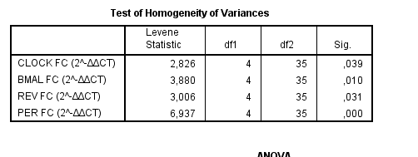
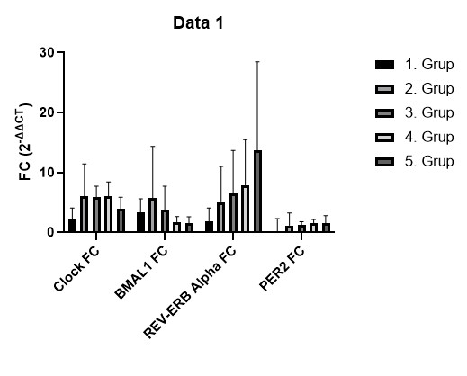
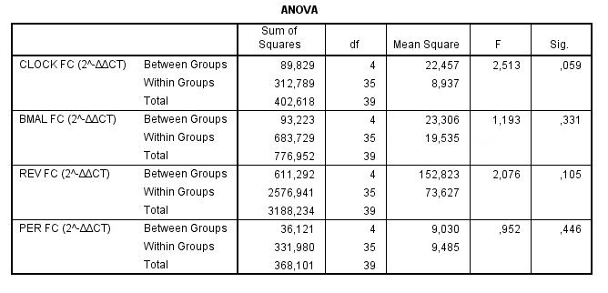
Gruplar Arası İstatistiksel Analizler

Slide 15
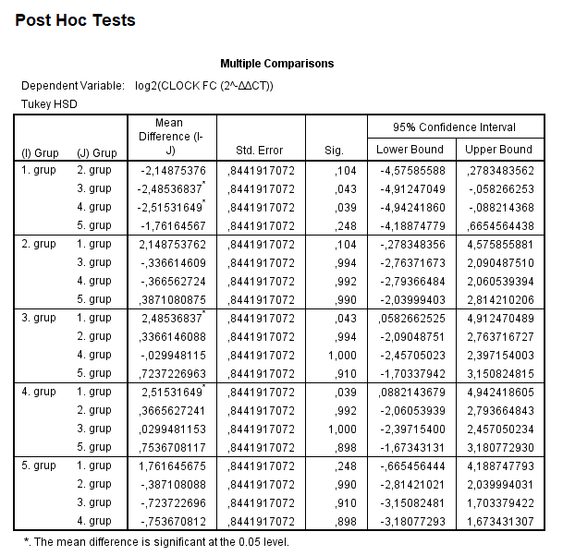
Gruplar Arası İstatistiksel Analizler

Slide 16
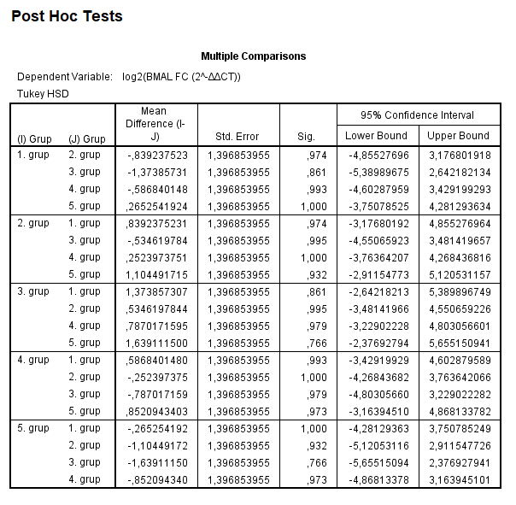
Gruplar Arası İstatistiksel Analizler

Slide 17
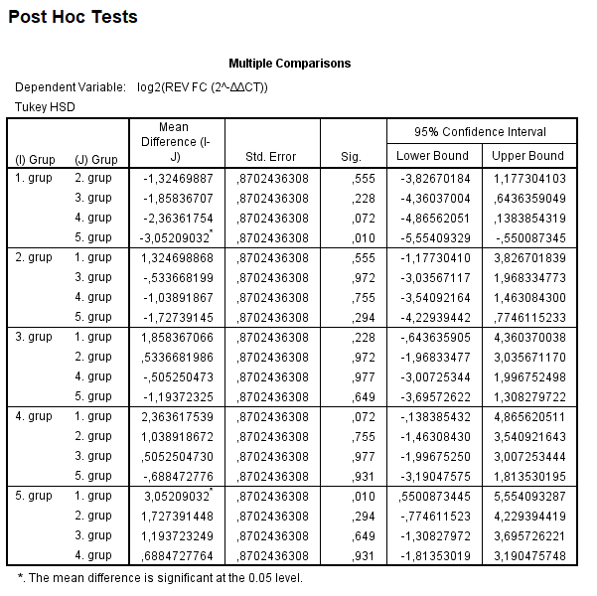
Gruplar Arası İstatistiksel Analizler

Slide 18
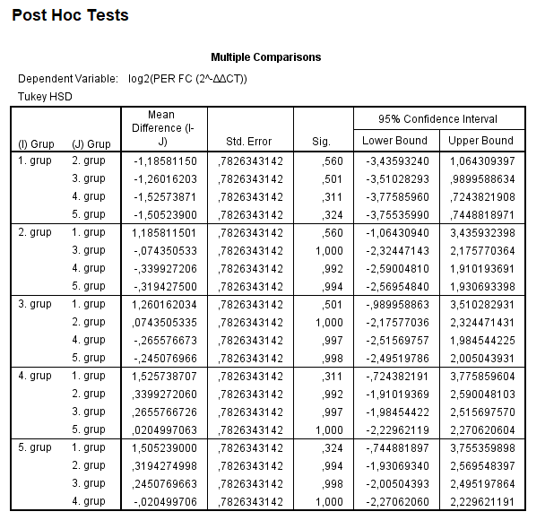
Gruplar Arası İstatistiksel Analizler

Slide 19
Ekler
RT-qPCR: Kantitatif eş zamanlı PCR işlemi, hücre hatları içindeki her bir hücrede ifade edilen gen ekspresyon düzeylerinin belirlemek amacıyla kullanılan hassas bir yöntemdir.
Melting Curve Eğrisi: DNA zincirinin ayrılma özelliğinden faydalanarak çift iplik yapının denatüre olduğu sıcaklığın tespit edilmesini sağlayan RT-qPCR erime erisi analizidir.
Ct (Cp-Cq): real time PCR cihazlarında amplikasyon döngüleri sırasında alınan florosan ışımaya ait threshould çizgisi üzerinde bulunan eşik değeri.
dCt (ΔCt): Ekspresyon seviyesini belirlemek istediğimiz genin Ct değeri ile normalizatör genin Ct değerinin farkı
ddCt (ΔCt): Ekspresyon seviyesi hesaplanmak istenilen genin gruplar arasında ki farkı
2^-ddCt (2^- ΔΔCt):Ekspresyon seviyesi belirlenmek istenilen genin gruplar arasında ki katsayı (FC) değeri, gen ekspresyon çalışmalarında katsayı değişimi verileri kullanılmaktadır.
İstatiksel Analiz;
Çalışmanın istatiksel analizlerinin gerçekleştirilmesi amacıyla SPSS 22 paket programı kullanılmıştır. RT-qPCR analizleri ile elde edilen Analizlerde tasarımları yapılann genlerinin ekspresyon seviyelerinin hesaplanmasıyla elde edilen verilerin değerlerin sonuçları grup ortalamalarına karşı test edilmiştir. Sonuçlar ortalama ± standart sapma şeklinde özetlenmiştir. Grup analizlerinin normal dağılımı sağlamasından dolayı kıyaslamalar için t-test ve ANOVO kullanılmıştır. Gruplar arası farklılıkların belirlenmesi için Post-Hoc çoklu karşılaştırma testi Tukey kullanılmıştır.
Livak, K. J., & Schmittgen, T. D. (2001). Analysis of relative gene expression data using real-time quantitative PCR and the 2− ΔΔCT method. methods, 25(4), 402-408.

